Slide 1
Формування ключових компетентностей на уроках економіки

Slide 2
Уряд схвалив Концепцію реалізації державної політики у сфері реформування загальної середньої освіти "Нова українська школа" на період до 2029 року.
Нова українська школа(НУШ) – це ключова реформа Міністерства освіти і науки.

Slide 4
Компетентність - це динамічна комбінація знань, умінь, навичок, способів мислення, поглядів, цінностей, інших особистих якостей, що визначає здатність особи успішно соціалізуватися, проводити професійну та/або подальшу навчальну діяльність.

Slide 5
Список компетентностей, яких набуватимуть учні, уже закріплено законом «Про освіту».
Він складався з урахуванням «Рекомендації Європейського Парламенту та Ради Європи щодо формування ключових компетентностей освіти впродовж життя» (від 18.12.2006 р.)

Slide 6
Ключові компетентності для НУШ
Спілкування державною (і рідною ) мовами
Спілкування іноземними мовами
Математична грамотність
Компетентності в природничих науках і технологіях
Інформаційно-цифрова компетентність
Уміння вчитись впродовж життя
Ініціативність і підприємливість
Соціальна та громадянська компетентність
Обізнаність та здатність до самовираження у сфері культури
Екологічна грамотність і здорове життя

Slide 7
Спілкування державною (і рідною ) мовами.

Slide 8
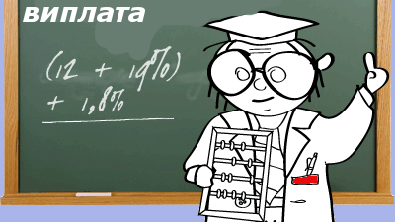
Коли працював цілий рік,
Буде кругленьким ...
(дохід.)

Slide 9
Дзюрчать струмки, промокли п'ятки, Навесні пора платити ...
( податки. )

Slide 10
У морі підступних товарів і цін Бізнес-корабель веде …
( бізнесмен. )

Slide 11
Він фінансовий факір, В банк чекає вас ...
(Банкір.)

Slide 12
Будуть цілими, як у танку, Ваші збереження у...
(банку.)

Slide 13
Приносити доходи став У банку татів ...
(капітал.)

Slide 14
Як дитини немає без мами, Збуту немає без...
(реклами.)

Slide 15
Люди ходять на базар: Бо дешевший там ...
(товар.)

Slide 16
І лікарю, і акробату Дають зароблену ...
(зарплату.)

Slide 17
В банку для всіх вас висить прокламація: «Гроші в панчохах з'їдає ...»
(інфляція.)

Slide 18
На гривні - копійки, на долари - центи, Біжать-набігають у банку ...
(проценти.)

Slide 19
В яку річку товар можна упакувати?
(Тара - приплив Іртиша.)

Slide 20
Що коштує дешево, а цінується дуже дорого?
(Ввічливість.)

Slide 21
Про яке улюбленому дітьми продукті економісти кажуть: «Це вміння продати одну картоплину за ціною кілограма»?
(Чіпси.)

Slide 22
«Економічна порода собак - це...» Яка?
(Такса, адже такса - це ще і встановлена розцінка.)

Slide 23
Яку країну називають «банкіром» усього світу?
(Швейцарія.)

Slide 24
Назвіть захід, де ціну набивають молотком.
(Аукціон.)

Slide 25
«Кока-кола» по відношенню до «Пепсі-кола» - це... Хто?
(Конкурент.)

Slide 26
Хто, згідно прислів'ю, платить двічі?
(Скупий платить двічі.)

Slide 27
Що народжує попит?
(Пропозицію.)

Slide 28
Що в кінці кожного кварталу здає бухгалтер?
(Баланс.)

Slide 29
В який колір «забарвлена» найвища ціна, яку можна дати за щось?
(Червона.)

Slide 30
Як кажуть про тих, хто обіцяє комусь великі блага, багатство?
(Обіцяє золоті гори.)

Slide 31
Як називають спосіб дій, при якому уникають крайнощів, ризику, сміливих рішень?
(Золота
середина.)

Slide 32
Які корисні копалини називають «чорним золотом»?
( Нафта. )

Slide 33
Яке рослинне волокно отримало назву «біле золото»?
(Бавовна.)

Slide 35
Обізнаність та здатність до самовираження у сфері культури.

Slide 36
Математична грамотність.

Slide 37
Компетентності в природничих науках і технологіях.
Статистика – річ вперта.

Slide 38
Компетентності в природничих науках і технологіях.
Про складне – просто.

Slide 39
Інформаційно – цифрова компетентність
За допомогою анімації можна пояснити досить далекі від дитячого сприйняття теми цікаво.

Slide 40
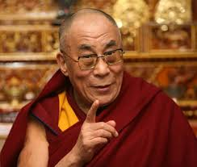
Уміння учитися впродовж життя.
Тайм- менеджмент. Людина спочатку жертвує своїм здоров'ям для того, щоб заробити гроші. Потім вона витрачає гроші на відновлення здоров'я. При цьому вона настільки турбується про своє майбутнє, що ніколи не насолоджується сьогоденням. В результаті вона не живе ні в сьогоденні, ні в майбутньому. Вона живе так, ніби ніколи не помре, а вмираючи жалкує про те, що не жила.

Slide 41
Ініціативність і підприємливість.
Алгоритм для бізнес плану.

Slide 42
Соціальна та громадянська компетентність.
Маркетингові ходи.

Slide 43
Екологічна грамотність і здорове життя.
Як досягти успіху контролюючи свою мову.

Slide 44
СЛОВА МАЮТЬ ВЕЛИКУ СИЛУ

Slide 45
Носсрат Пезешкіан німецький психотерапевт “Тренінг сімейних стосунків”; “ 33 та одна форма партнерства”; “Психосоматика та позитивна психотерапія”; «Позитивна сімейна психотерапія”.

Slide 46
Людина
Слова - руйнівники
Запрограмована дія

Slide 48
ПОЯСНЕННЯ СЛІВ-КАЙДАНІВ
У МЕНЕ НЕ ВИЙДЕ
Я НЕ ГІДНИЙ
НЕ ХОЧУ, АЛЕ ЗМУШУЮТЬ
НЕМОЖЛИВО

Slide 50
ЗРОБЛЮ
НЕ МОЖУ

Slide 51
НАВЧУСЯ
НЕ ВМІЮ

Slide 52
НЕ ВПЕВНЕНИЙ
ЦЕ В МОЇХ СИЛАХ

Slide 53
ЗМОЖУ
НЕ ВИЙДЕ

Slide 54
ВИКОНАЮ
ЦЕ ВИЩЕ МОЇХ МОЖЛИВОСТЕЙ

Slide 55
ОБОВ’ЯЗКОВО ЗРОБЛЮ
НЕ МОЖУ ОБІЦЯТИ

Slide 56
МАЮ ВЕЛИЧЕЗНЕ БАЖАННЯ
НЕ ХОЧУ, АЛЕ ЗМУШУТЬ

Slide 57
САМЕ Я ПОВИНЕН ЦЕ ВИКОНАТИ
ВІД МЕНЕ НЕ ЗАЛЕЖИТЬ

Slide 58
ПОДОЛАЮ ТРУДНОЩІ
НЕ ВІЗЬМУ НА СЕБЕ ТАКУ ВІДПОВІДАЛЬНІСТЬ

Slide 59
Я ЗАСЛУГОВУЮ НА ЦЕ
Я НЕ ГІДНИЙ

Slide 60
ВСЕ МОЖЕ ЗДІЙСНИТИСЯ
НЕМОЖЛИВО

Slide 61
Я ВІРЮ В СВОЇ СИЛИ
У МЕНЕ НЕ ВИЙДЕ

Slide 62
Успішний підприємець – щасливе майбутнє країни.

Slide 63
ПОРАДИ НЕЙРОБІОЛОГА

Slide 64
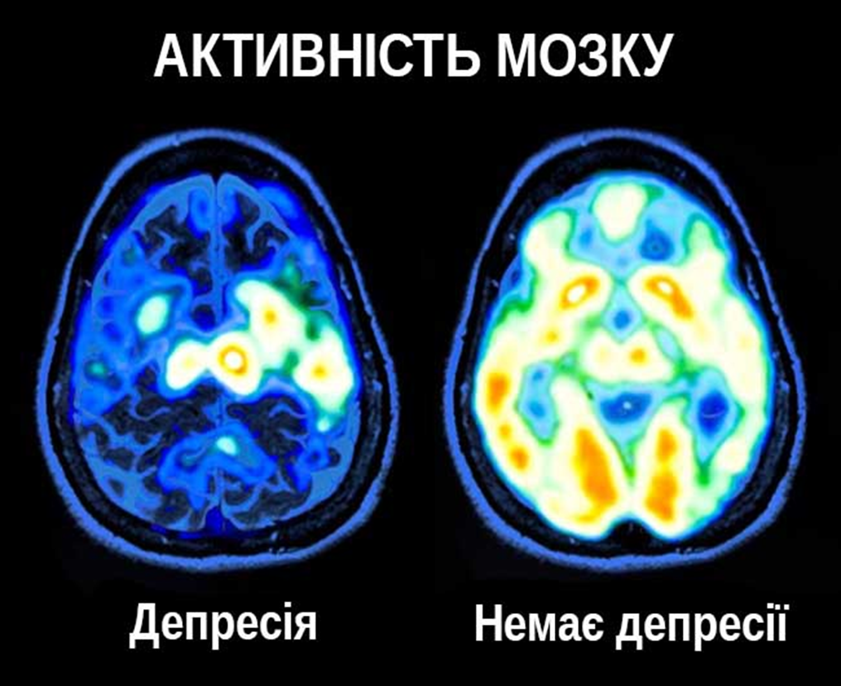
Навчитися говорити «дякую»

Slide 65
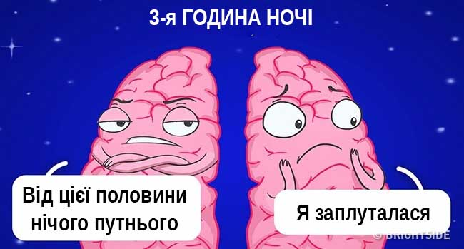
Вирішувати проблеми поСТУПОВО

Slide 66
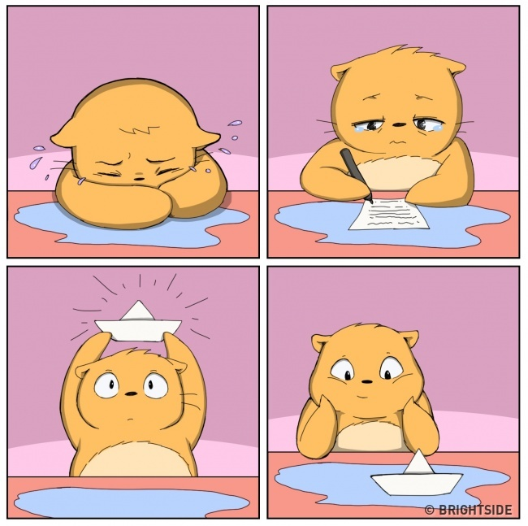
Висловити все погане, що накопичилося

Slide 67
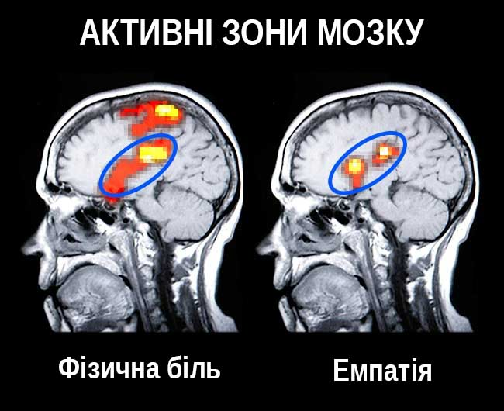
Дотики й обійми
Фізичний біль Емпатія

Slide 68
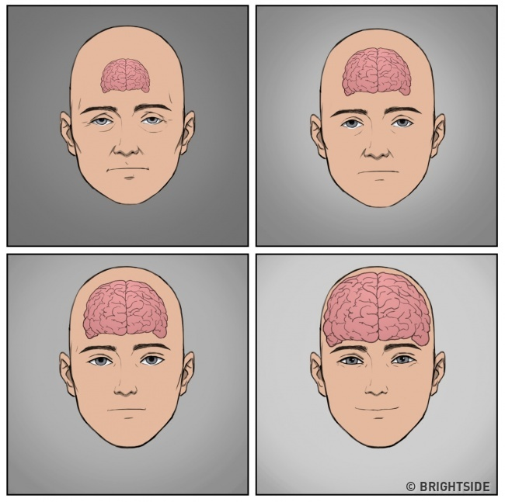
Вчитися, вчитися і ще раз вчитися

Slide 69
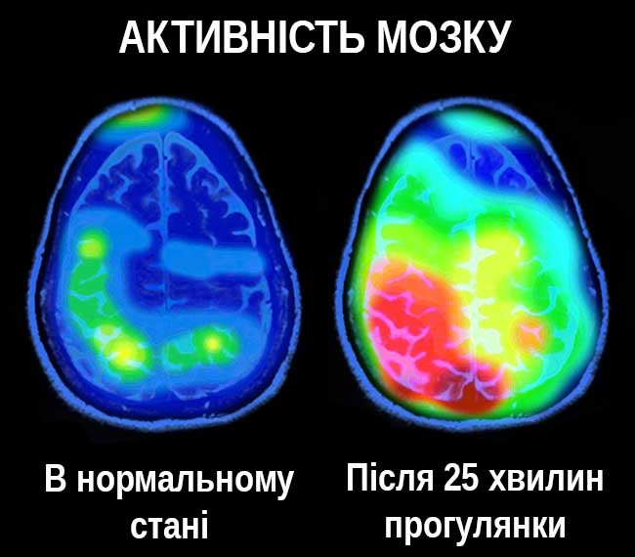
Займатися спортом

Slide 70
Міцно спати

Slide 71
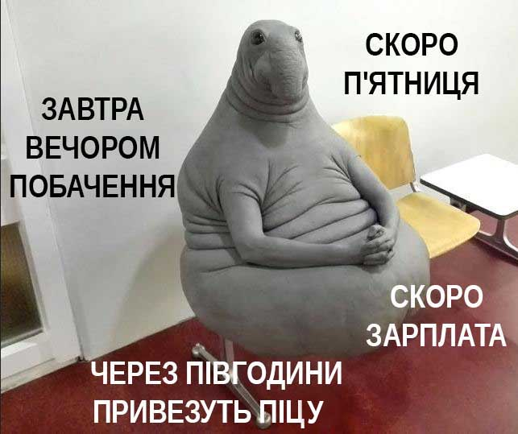
Перебувати в очікуванні чогось приємного

Slide 72
Код нації

Slide 73
Мета економічної освіти
Це така підготовка учнів, яка забезпечить їм достатній рівень життєвої компетентності у сфері економічних відносин на рівні держави, родини та окремої людини.

Slide 74
Розвиток сучасної економічної освіти потребує формування професійної компетентності вчителів економіки нового типу, які в умовах інноваційного освітнього середовища не тільки передають на інформаційному рівні учням знання, а і :
формуванню умінь самостійної пізнавальної діяльності, самоорганізації
сприяють розвитку креативності їх економічного мислення

Slide 75
Вивчення економіки сприяє:
засвоєння учнями спеціальних знань, пов’язаних з вибором майбутньої сфери діяльності та професії
розвитку навичок раціональної економічної поведінки людини як споживача, найманого працівника, виробника, платника податків, користувача суспільних благ

Slide 76
Професійна компетентність учителя економіки, окрім ґрунтовного знання свого предмета, методу викладання, включає ряд складових, зокрема, умінь: інтелектуальних, мовленнєво-комунікативних, емоційно-вольових, творчих, діагностичних, організаторських та інших.

Slide 77
Вчителі економіки мають володіти здатністю забезпечити:
засвоєння базового рівня економічної освіченості;
формування в учнів знань прикладного характеру, які сприяють адекватним діям в тій чи іншій економічній ситуації;
формування умінь самостійно засвоювати економічну інформацію, аналізувати її і ухвалювати обґрунтовані рішення;
виховання конкурентоспроможної особистості випускника загальноосвітніх навчальних закладів;
орієнтацію на дотримання правил цивілізованого ринку у вирішенні проблем.

Slide 78
Вчителям важливо володіти уміннями:
ведення економічного словничка, в якому в доступній формі пояснюються економічні терміни
проведення ігор економічного змісту, нестандартних уроків, аукціонів; використання ребусів, кросвордів, бесід економічного змісту на уроках та у позаурочний час
проведення бесід з батьками про важливість економічної освіти і виховання на сучасному етапі
проведення екскурсій на підприємства та інші

Slide 79
Компетентнісний підхід в економічній освіті пов’язаний з особистісно орієнтованим і діяльнісним підходами до навчально- виховного процесу.
Він потребує трансформації змісту освіти, перетворення його з моделі, яка існує об’єктивно, для «всіх», на суб’єктивні надбання кожного майбутнього фахівця.

